Slide 1
Рух, як такий, здатний своєю дією замінити
будь-який засіб, але усі лікувальні засоби світу
не здатні замінити дію руху
Ж.Тіссо
Особливості застосування терапевтичних вправ при порушенні діяльності опорно-рухового апарату

Slide 2
Комплексна модель реабілітаційного менеджменту
Комплексне обстеження
Оцінювання зібраних даних
Формулювання реабілітаційного діагнозу
Прогнозування та планування
Втручання

Slide 3
ЗАСОБИ ТА МЕТОДИ РЕАБІЛІТАЦІЙНОГО ВПЛИВУ
(ФІЗИЧНА ТЕРАПИЯ)
Засоби та методи:
• терапевтичні вправи:
- на зменшення болю та набряку
- на розвиток сили
- на розвиток витривалості
- на підтримку амплітуди руху
- на гнучкість
- на мобілізацію суглобів (суглобова гра)
- на рівновагу
- на координацію
• тренування рухових навичок та умінь (функціональне тренування: переміщення у ліжку, навички сидіння, переміщення поза межі ліжка, вставання, стояння, хода, користування допоміжними засобами для ходи та візком, користування протезами, самообслуговування та самодогляд)
• позиціонування
• масаж
• постізометрична релаксація
• преформовані фізичні чинники:
- тепло
- холод
- водні процедури
- преформована електрична енергія

Slide 4
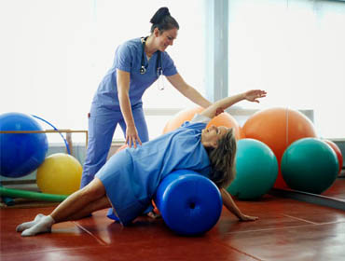
З великого арсеналу засобів та методів фізичної терапії, терапевтичні вправи займають одне з основних ролей, спрямованих на покращення або відновлення особистості функцію або для запобігання дисфункції

Slide 5
Терапевтичні Вправи
Для того щоб, зрозуміти, що таке терапевтичні вправи, потрібно зрозуміти, що називається фізичними вправами!?
Фізичні вправи – лише ті рухові дії, які спрямовані на вирішення завдань фізичного виховання і підпорядковані його закономірностям.
Шиян, 2008

Slide 6
СЛОВО
«фізична» «вправа»
віддзеркалює характер виконуваної роботи (відрізняється наприклад, від розумової), що зовнішньо проявляється у вигляді переміщень тіла людини і його частин у просторі та часі (Шиян, 2008) | означає спрямовану повторюваність дії з метою впливу на фізичні і психічні властивості людини та вдосконалення якості її виконання (Шиян, 2008); це діяльність, яка підсилює або підтримує фізичну форму і загальне здоров'я та оздоровлення (Fritz, 2013).

Slide 7
Фізичні вправи – рухи або дії, які використовуються для розвитку фізичних здібностей (якостей), органів і систем, для формування і вдосконалення рухових навиків.
З одного боку – це засіб фізичного вдосконалення, тілесного перетворення людини, її біологічного, психічного, інтелектуального, емоційного і соціального змісту.
З другого боку – це також і метод (спосіб) фізичного розвитку людини. Фізичні вправи є «наскрізним» засобом всіх видів фізичної культури, спорту, фізичної рекреації і реабілітації.

Slide 8
З метою практичного використання фізичні вправи поділяються на:
гімнастичні (впливають не тільки на різні системи організму загалом, але й на окремі групи м’язів, суглоби, дозволяючи відновити і розвинути такі рухові якості, як сила, спритність, швидкість, координація) поділяють на:
− загально зміцнюючи (за ознаками поділяють на:
1) за активністю,
2) за анатомічною ознакою,
3) за видовою ознакою і характером вправ,
4) за ознакою використання предметів і снарядів);
− дихальні – це гімнастичні вправи з довільною видозміною характеру і/або тривалості фаз дихального циклу, як в поєднанні з рухами тулуба і кінцівок, так і без них;
− рефлекторні або фізіологічні вправи використовуються у дітей у період новонародження (до 28 днів). Ці вправи засновані на природжених рухових рефлексах (рефлекс автоматичної ходьби, рефлекс повзання) або при патологічних станах (ДЦП).

Slide 9
прикладні (велика група вправ з основними життєво необхідними руховими діями природного типу. Вони включають способи пересування (ходіння, біг, стрибки, повзання, лазіння, метання і т.ін.);
спортивні (група вправ, пов’язаних з різними спортивними заняттями);
ігри (складні форми ациклічної м’язової діяльності профілактичного характеру, які застосовуються з метою нормалізації функцій або закріплення різних компенсацій. Важливим компонентом лікування є висока емоційність гри.)

Slide 10
Терапевтичні Вправи
-Терапевтичні вправи - це систематичне виконання або виконання запланованих фізичних рухів чи заходів, призначених для того, щоб дати можливість пацієнту чи клієнту усунути або запобігти порушенням функцій та структур тіла, посилити діяльність та участь, знизити ризик, оптимізувати загальний стан здоров'я та покращити фізичну форму та самопочуття.

Slide 11
Терапевтичні Вправи
це сплановані фізичні вправи, які виконують систематично і спрямовані на реалізацію наступних завдань:
-усунення обмеження функціонування, активності та участі;
-зміцнення, відновлення, поліпшення функціонального стану/компонентів рухової функції (балансу, рівноваги, сили, гнучкості)
-запобігання або зменшення сили впливу чинників ризику для здоров'я на організм
Оптимізації загального стану здоров'я, фізичної, психічної та соціальної функції та/або якості життя

Slide 12
Вплив терапевтичних вправ на організм людини
Механізм короткочасної адаптації
(термінові ефекти від фізичного навантаження відбувається безпосередньо під час виконання терапевтичних вправ)
Короткочасні ефекти ТВ у м'язах пов'язані із особливостями енергозабезпечення скорочення м'язів; перерозподілом ОЦК.
Механізм тривалої адаптації
(довготривалі ефекти – за умови систематичного їх виконання понад два тижні)
Довготривалий ефект впливу ТВ полягає у збільшення об'єму і маси м'язів, поліпшенні їхніх фізичних властивостей.

Slide 13
Згідно результатів реабілітаційного обстеження, діагнозу та прогнозу, фізичні терапевти індивідуально підбирають та застосовують у програмі фізичної терапії
Терапевтичні вправи змушують пацієнта / клієнта бути активним учасником, а не пасивним реципієнтом у процесі реабілітації, роблять його незалежним і найкраще сприяють відновленню втрачених рухових функцій

Slide 14
Класифікація терапевтичних вправ
Вправи, що позитивно впливають на функціонування фізіологічних систем організму
Вправи, що спрямовані на розвиток/відновлення певного складника рухової функції
Вправи для зменшення симптоматичних ознак порушення функціонування певних органів або систем (ТВ для зменшення болю, набряку …)

Slide 15
Класифікація терапевтичних вправ
1. ТВ, які позитивно впливають на функціонування фізіологічних систем організму:
Дихальні вправи (статичні, динамічні )- вправи, що спрямовані на функціонування дихальної системи
Релаксаційні вправи – вправи, що спрямовані на розслаблення м'язів і нервової системи
Ідеомоторні вправи – вправи, що спрямовані на уявлення руху і активізацію нервово-мязової взаємодії
Спеціальні вправи – вправи, що спрямовані на досягнення специфічного завдання і формування/відновлення рухової функції (рухових навичокф, що лежать в основі побутових чи професійних навичок)
Вправи на розтягнення – вправи, що сприяють розслабленню мязів, поліпшенню їхніх еластичних властивостей та нормалізації їхньої довжини

Slide 16
2. Вправи, що спрямовані на розвиток/відновлення певного складника рухової функції
- Сила м'язів
Загальна витривалість
Координаційні здібності (координація, рівновага, баланс)
Гнучкість
Швидкість

Slide 17
3. Вправи для зменшення симптоматичних ознак порушення функціонування певних органів або систем (ТВ для зменшення болю, набряку …)
Активні
Пасивні

Slide 18
За характером м'язового скорочення:
Динамічні фізичні вправи
Статичні фізичні вправи
За використанням гімнастичних предметів і снарядів:
Вправи без предметів і снарядів
Вправи з предметами і снарядами
Вправи на снарядах

Slide 19
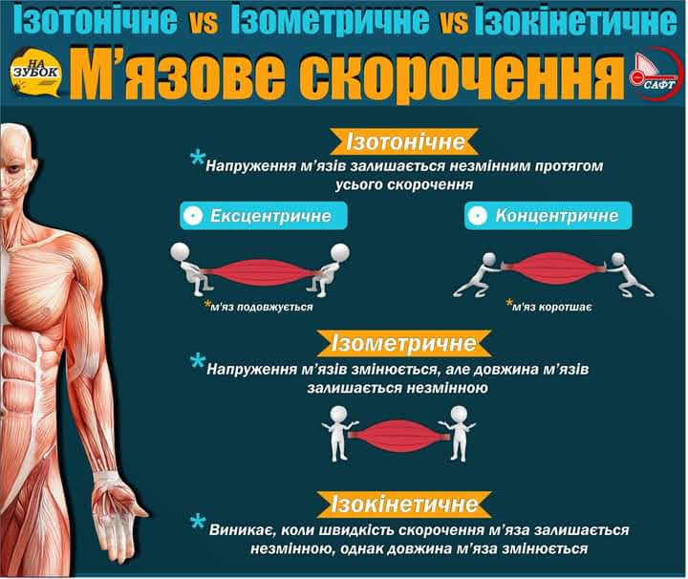

Slide 20
Терапевтичні вправи поділяються на:
Загальні ТВ
Спеціальні ТВ
мають за мету оздоровлення й зміцнення організму хворого, корекцію системних регуляторних механізмів і порушених параметрів гомеокінезу. Фізична терапія застосовує найрізноманітніші види загальнозміцнювальних і розвивальних фізичних вправ
ставить за мету відновлення й розвиток порушених функцій у зв’язку із захворюванням або травмою. Використовують види фізичних вправ, які без посередньо впливають на уражену ділянку, травматичного вогнища чи функціональні розлади тієї або іншої ураженої системи (дихальні вправи при плевральних спайках, вправи для суглобів при поліартритах тощо).

Slide 21
Під час планування терапевтичних вправ застосовують принцип FITT або FITT-VP
F (frequency) - частота занять ТВ: кількість днів на тиждень
I (intensity) - інтенсивність навантаження: низька, помірна або висока;
T (time) - час, що планується для занять: хвилини
T (type)- вид (тип) вправи, що планується: на витривалість, гнучкість, мобільність, рівновагу, силу.
V (volume)- обсяг, кількість енергії, що витрачають під час виконання вправ (за одне заняття, за тиждень)
P (progression)- прогресування (зміна частоти, інтенсивності, часу. типу або складності вправ з урахуванням стану здоровя пацієнта, завдань програми, швидкості адаптації

Slide 22
Методи проведення занять ТВ:
індивідуальний;
малогруповий;
груповий;
консультативний.
Самостійні заняття, як правило, проводяться після попереднього вивчення певного комплексу фізичних вправ з метою попередження ускладнень, розвитку компенсаторних рухів, а згодом для відновлення рухових навичок та розвитку фізичних якостей.

Slide 23
Загальні принципи проведення занять терапевтичними вправми
До основних фізичної терапії належать такі:
Ранній початок проведення реабілітаційних заходів;
Комплексність застосування засобів;
Індивідуалізація програми реабілітації;
Своєчасність та безперервність реабілітації
(гострий/післягострий/довготривалий реабілітаційний період);
Функціональна спрямованість;
Використання методів контролю.

Slide 24
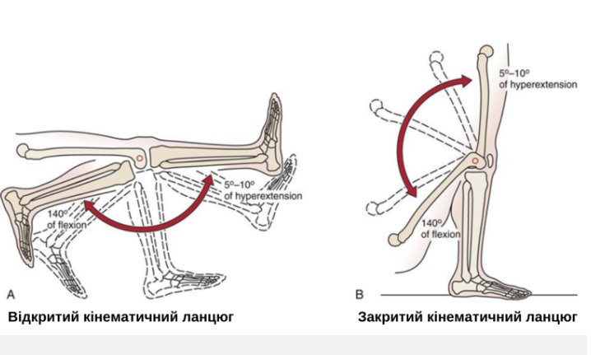
Кінематичні ланцюги
Відкритий кінематичний ланцюг – це комбінація послідовно розташованих суглобів, де рухається дистальний сегмент, а проксимальний є фіксований
Закритий кінематичний ланцюг – це комбінація послідовно розташованих суглобів, де дистальний сегмент нерухомий. Рух в одному сегменті викликає рух в інших сегментах

Slide 25
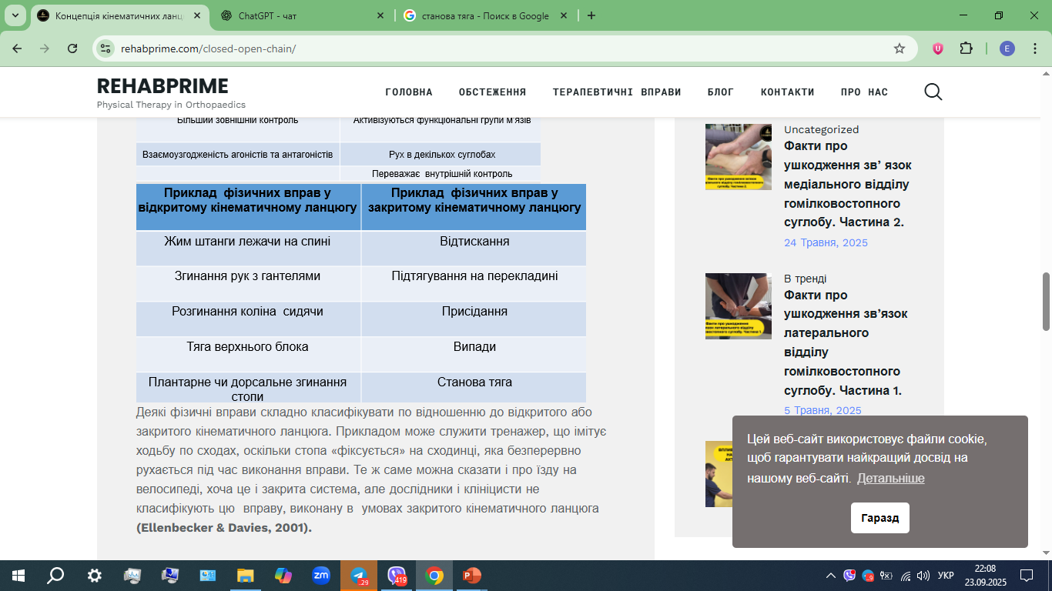

Slide 26
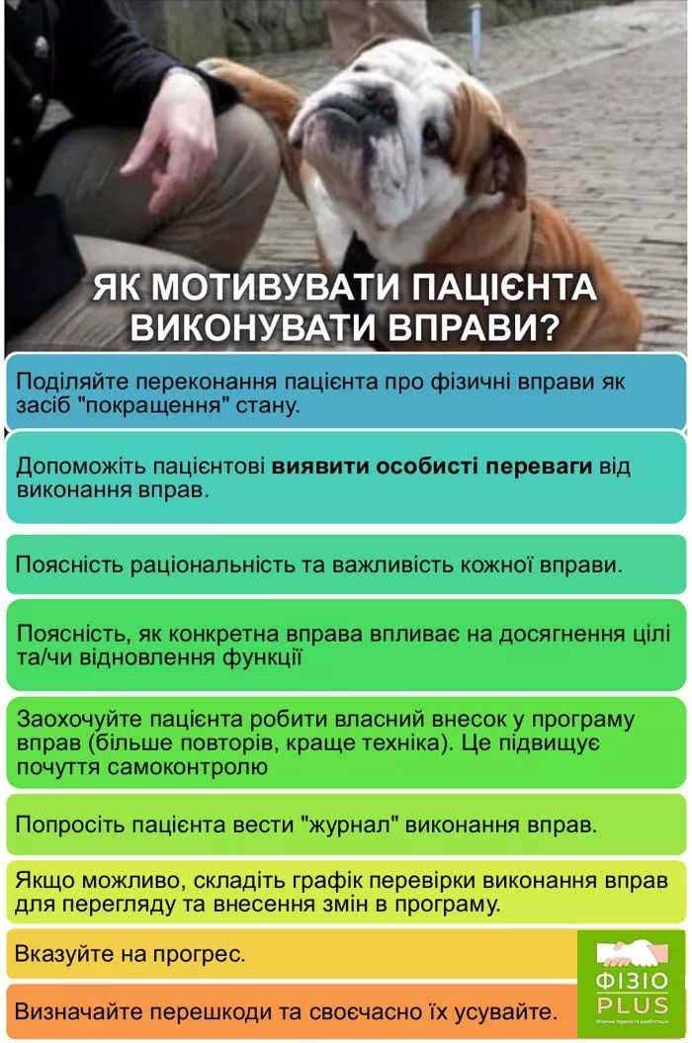

Slide 27
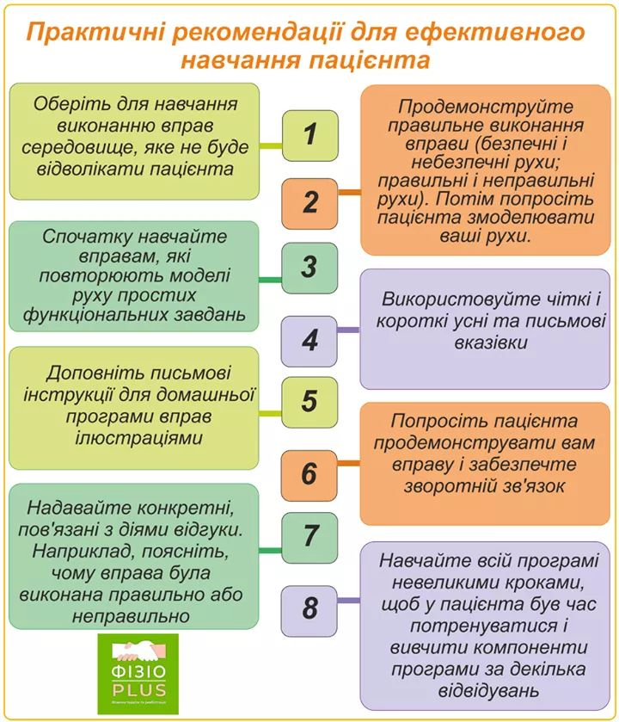

Slide 28
Завдання для самостійної роботи
1. Ефективність застосування дихальних вправ (статичних, динамічних) при порушенні діяльності опорно-рухового апарату
2.Ефективність застосування масажу при порушенні діяльності опорно-рухового апарату
2.Ефективність застосування засобів фізіотерапії при порушенні діяльності опорно-рухового апарату
3.Ефективність застосування тренажерів при порушенні діяльності опорно-рухового апарату
4.Ефективність застосування працетерапії при порушенні діяльності опорно-рухового апарату
5. Роль стрейтчингу у фізичній терапії (види) – приклади
6. Встань та йди (Тест Timed Up and Go Test (TUG))

